Slide 1
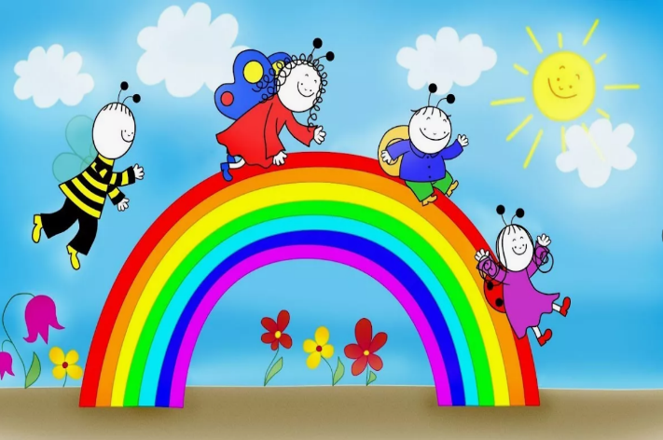
Задание по декоративно - прикладному творчеству «Радуга»
Для учащихся 1 года обучения дополнительной общеразвивающей
программы «Умелые ручки» Возраст 5-6 лет Педагог дополнительного образования
Слепченко Татьяна Сергеевна
МБУДО «Центр внешкольной работы»
2025 год

Slide 2
УВАЖАЕМЫЕ РОДИТЕЛИ! Предлагаю вам вместе с детьми сделать поделку из пластилина «Радуга». Вам понадобится картон белого цвета и набор пластилина.

Slide 3
Прочитайте детям стихотворение В. Берестова Тучка с солнышком опять В прятки начали играть. Только солнце спрячется, Тучка вся расплачется. А как солнышко найдется, В небе радуга смеется.
Когда на небе можно увидеть РАДУГУ?
На что похожа РАДУГА?

Slide 4
Радуга – семицветная дуга. Она появляется на небе после сильного дождя, когда выглядывает солнце. Если дождевые капельки мелкие, радуга еле заметна. Чем крупнее капли, тем ярче радуга. Причина появления радуги – солнечный свет, который состоит из семи цветов. Все цвета радуги всегда располагаются в одинаковом порядке. Они никогда не меняются местами.

Slide 5
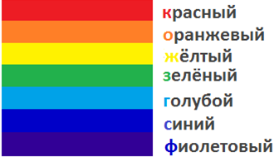
Скатайте из пластилина семь разноцветных «жгутиков», соответствующих цветам радуги.
Расположите их на картоне в виде дуги в строгой последовательности.
Одну накладываем на другую.

Slide 6
Вот радуга готова!
Работу можно дополнить облаками, солнышком, тучкой с дождём и т.д.
Жду ваши работы на следующем занятии!

